Slide 1

Spring – wiosna w Javie
by Krzysztof Dziekiewicz
krzydzie@wp.pl

Slide 2
Spring 4.0 – Co nowego
Java 8
Mniej XML
Groovy Bean Definition DSL (Domain Specific Language)
Typy generyczne jako kwalifikatory przy wstrzykiwaniu beanów

Slide 3
Dawno, dawno temu w odleglej galaktyce ... EJB
Plusy
Komponenty pisane po stronie serwera
Serwisy Enterprise
Deklaratywne programowanie
Uproszczone transakcje
Bezpieczeństwo
Minusy
Komponenty po stronie serwera
Komplikuje programowanie przez wymagane interfejsy
Mnogość plików konfiguracyjnych
Testy jednostkowe praktycznie niemożliwe

Slide 4
Mini historia
2002 Rod Johnson „J2EE Development without EJB”
2003/2004 Spring 1.0
2006 EJB 3.0 - jest nieźle, tylko trochę za późno

Slide 5
Literatura
„Spring in Action” Craig Walls - 370 str.
„Spring Batch in Action” Thierry Templier - 460 str.
„AspectJ in Action” Ramnivas Laddad - 450 str.
„Spring Dynamic Modules in Action” Arnaud Cogoluegnes - 480 str.
„Spring Roo in Action” Ken Rimple, Srini Penchikala - 350 str.
http://docs.spring.io/spring/docs/current/spring-framework-reference/ - 840 str.
http://forum.spring.io (readonly -> http://stackoverflow.com/questions/tagged/ )

Slide 6
http://spring.io/projects
Spring Framework
Spring IO Platform
Spring Boot
Spring XD
Spring Cloud
Spring Data
Spring Integration
Spring Batch
Sprint Security
Spring HATEOAS
Spring Social
Spring AMQP
Spring Mobile
Spring For Android
Spring Web Flow
Spring Web Services
Spring LDAP
Spring Session
Spring Scala
Spring ROO
Spring Blazeds Integration
Spring Loaded
Spring Shell
REST Shell

Slide 7
Istota
DI – Dependency Injection
IoC – Inversion of Control

Slide 8
Cechy

Slide 9
POJO – Plain Old Java Object

Slide 10
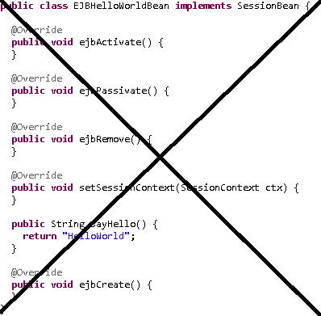
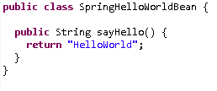
POJO – uprośćmy to
t

Slide 11
POJO marketing
JSF
JSP
JMS
JTA
POJO
AOP
JAX-WS
JPA
JAXB
RPC

Slide 12


POJO marketing
Jakiej technologii używasz ?
Piszę zwykłe klasy
Tworzę klasy POJO

Slide 13
        Wyjątki

Slide 14
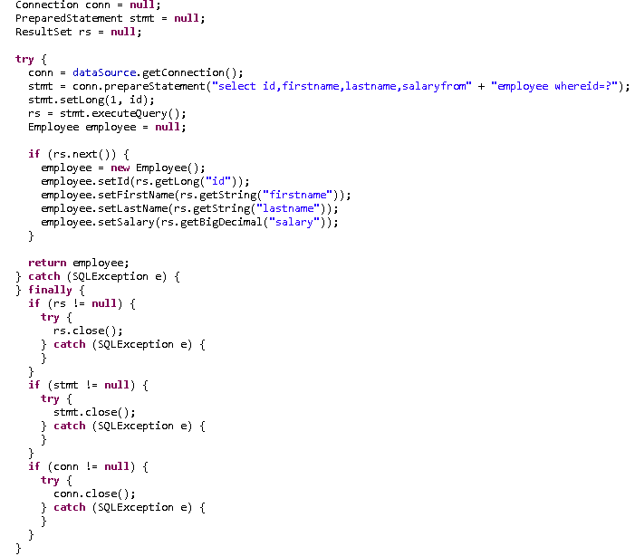
Zróbmy coś z tymi wyjątkami

Slide 15
Teoria
Wyjątki kontrolowane
Programista wie, że coś może się nie udać
Programista decyduje, jak chce postąpić w przypadku problemu
Programista decyduje, czy chce obsłużyć wyjątek, czy przekazać dalej
Na etapie implementacji możemy obsłużyć sytuacje błędne

Slide 16
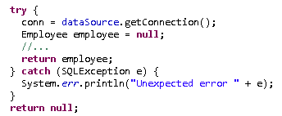
Praktyka
Co właściwie zrobić z SQLException?
Która warstwa powinna obsłużyć błąd: DAO, warstwa biznesowa?
Większość wyjątków ma przyczyny fizyczne, których nie da się poprawnie obsłużyć
Pozostaje jedynie zalogować błąd i wyświetlić błąd klientowi
Albo

Slide 17

Uprośćmy to
Chuck Norris nie musi przechwytywać wyjątków,
to wyjątki muszą przechwycić Chucka Norrisa.

Slide 18

Wyjątków w Spring’u
Skoro nie ma sensu przechwytywać wyjątków, to ich nie przechwytujmy:
Szablony operacji
Wyjątki nie kontrolowane - RuntimeException

Slide 19
SPeL – Spring Expression Language

Slide 20

Miejsce użycia:
XML
Adnotacje
Konstrukcje znane w językach Groovy, Scala:
officers['advisors'][0].PlaceOfBirth.Country
Elvis operator: var = name ?: 'Elvis Presley‘
Safe navigator: placeOfBirth ?. City
mapowanie kolekcji: members .? [nationality == 'Serbian']

Slide 21
Szablony

Slide 22
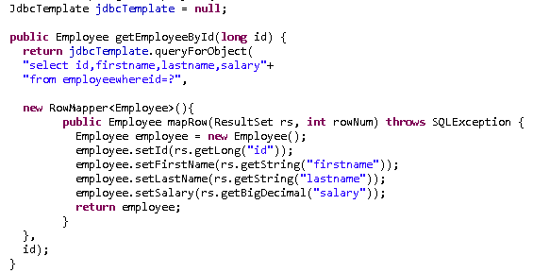
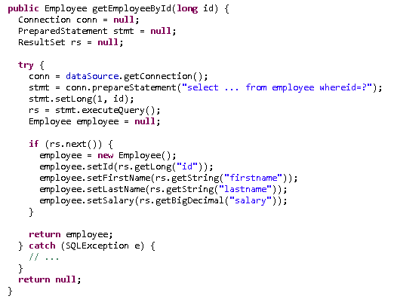
JDBC
Spring JdbcTemplate

Slide 23
spring-core library
spring-core-xxx.jar
  org.springframework.util
    ClassUtils
    CollectionUtils
    FileCopyUtils
    FileSystemUtils
    MethodInvoker
    ObjectUtils
    ReflectionUtils
    StopWatch
    StringUtils
    ...
StringUtils
getFilename(...)
getFilenameExtension (...)
stripFilenameExtension (...)
csv - arrayToDelimitedString (...)
csv - delimitedListToStringArray (...)
removeDuplicatedString (...)
sortStringArray (...)

Slide 24
Nihil novi sub sole

Slide 25

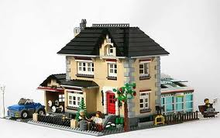


JDBC, Hibernate, JPA
szablony
nowa jakość

Slide 26
Rozwinięcie
Application Context
Cykl życia beana
DI - Wstrzykiwanie zależności
SpEL - Spring Expression Language
AOP – programowanie aspektowe
Transakcje
Dodatki

Slide 27
Jak się bawić
Spring Tool Suite - https://spring.io/tools/sts
  New -> Spring Starter Project
  (Spring Boot inside)

Slide 28
To XML, or not to XML

Slide 29
Application Context

Slide 30
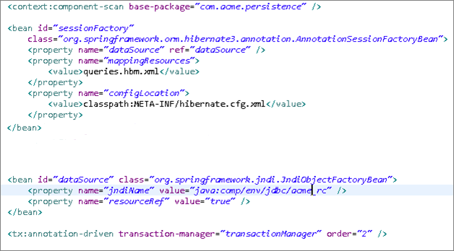

Slide 31
ClassPathXmlApplicationContext
FileSystemXmlApplicationContext
XmlWebApplicationContext

Slide 32

Nie jesteśmy ograniczeni do jednego kontenera!

Slide 33
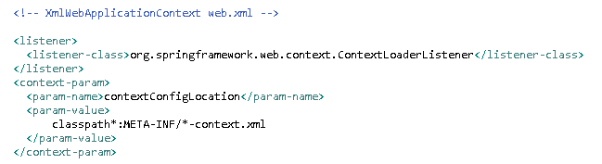

Slide 34
Cykl życia bean’a

Slide 35
Przygotowanie bean’a
Stworzenie instancji beana
DI – Wstrzykiwanie zależności do beana
setBeanName()
setApplicationContext()
BeanPostProcessor.postProcessBeforeInitialization()
InitializingBean.afterPropertiesSet()
init-method | @PostConstruct
BeanPostProcessor.postProcessAfterInitialization()

Slide 36
Konter Spring kończy działanie
DisposableBean.destroy()
destroy-method | @PreDestroy

Slide 37
Bean scoping

Slide 38
singleton (w ramach jednego kontenera!)
prototype
request
session

Slide 39
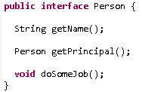

Nie musimy wiedzieć, gdzie jest implementacja.

Slide 40
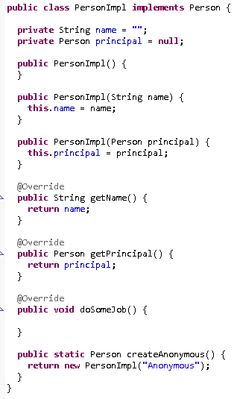

Slide 41
DI – wstrzykiwanie zależności

Slide 42
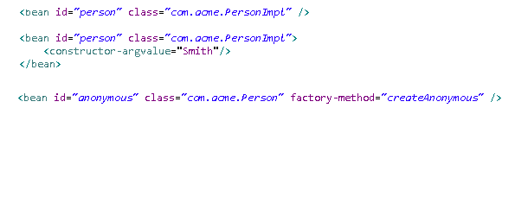


Slide 43

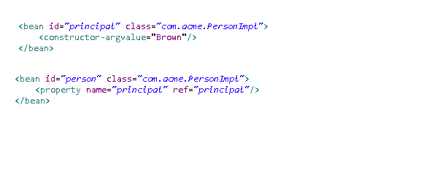
DI właściwości

Slide 44
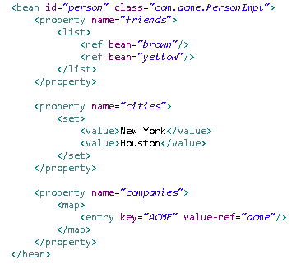
DI kolekcje

Slide 45



DI autowiring – mniej XML
byName
byType
constructor
Stosując „byName” niepotrzebna już referencja:
Wystarczy:
Jeszcze prościej:

Slide 46







DI autowiring + adnotacje – jeszcze mniej XML
autowired
required = false
qualifier
qualifier jako adnotacja

Slide 47

DI autowiring + adnotacje – śladowe ilość XML
@Component — komponent Springa
@Controller — kontroler MVC
@Repository — repozytorium danych
@Service — serwis

Slide 48
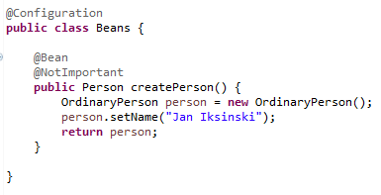
DI autowiring + adnotacje – śladowe ilość XML
@Configuration — klasa pełniąca rolę konfiguracji
@Bean — metoda budująca instancję bean’a

Slide 49
SpEL – Spring Expression Language

Slide 50
Referencje do encji:
  tradycyjnie - <property name="instrument" ref="saxophone"/>
  <property name="instrument" value="#{saxophone}"/>
  <property name="song" value="#{kenny.song}"/>
Metody:
  <property name="song" value="#{songSelector.selectSong()}"/>
Bezpieczna obsługa wartości NULL (?.):
  <property name="song" value="#{songSelector.selectSong()?.toUpperCase()}"/>

Slide 51
Obsługa typów:
  <property name="randomNumber" value="#{T(java.lang.Math).random()}"/>
Wyrażenia matematyczne:
  <property name="adjustedAmount" value="#{counter.total + 42}"/>
Porównywanie:
  <property name="equal" value="#{counter.total == 100}"/> | ... counter.total eq 100 ...
  <property name="hasCapacity" value="#{counter.total le 100000}"/>

Slide 52
Operator warunkowy (?:):
  <property name="instrument" value="#{songSelector.selectSong() == 'JingleBells‘ ? piano : saxophone}"/>
Elvis operator (?:):
  Zamiast: <property name="song" value="#{kenny.song !=null ? kenny.song : 'Greensleeves'}"/>
  Można: <property name="song” value="#{kenny.song ?: 'Greensleeves'}"/>

Slide 53
Kolekcje:
  <property name="chosenCity" value="#{cities[2]}"/>
  <property name="accessToken" value="#{settings['accessToken']}"/>
Filtrowanie kolekcji:
  <property name="bigCities" value="#{cities.?[population gt 100000]}"/>
Mapowanie kolekcji na nową kolekcję:
  <property name="bigCities" value="#{cities. ![name + ',' + state]}"/>
Filtracja i mapowanie:
  <property name="cityNames" value="#{cities.?[population gt 100000].![name + ',' + state]}"/>

Slide 54

SpEL - wyrażenia w adnotacji

Slide 55
AOP – programowanie aspektowe

Slide 56

Advice - zalogować użytkownika żądania:
Typy Advice:
  Before
  After
  After-returning
  After-throwing
  Around

Slide 57
Joint point - wszystkie klasy i metody w fasadzie webservice.
Pointcut – wyrażenie opisujące wymagane klasy i metody
Aspect = Advice + Pointcut

Slide 58
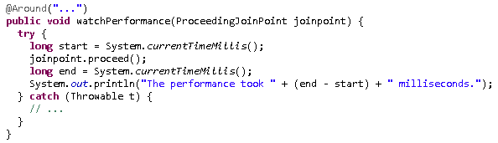
AOP - Around

Slide 59
Weaving - Proces łączenia aspektów z obiektami docelowymi poprzez stworzenie obiektów proxy:
moment kompilacji
classloader
runtime (Spring AOP)

Slide 60
Frameworki AOP:
AspectJ (http://eclipse.org/aspectj) – metody, konstruktory, pola
JBoss AOP (http://www.jboss.org/jbossaop) – metody, konstruktory, pola
Spring AOP (http://spring.io) – tylko metody

Slide 61
Transakcje

Slide 62
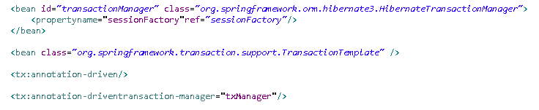
Manager transakcji
JDBC - jdbc.datasource.DataSourceTransactionManager
Hibernate - orm.hibernate3.HibernateTransactionManager
JDO - orm.jdo.JdoTransactionManager
JPA - orm.jpa.JpaTransactionManager

Slide 63
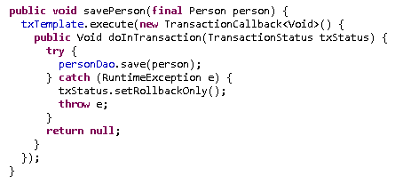
Implementacja w kodzie

Slide 64

Adnotacje

Slide 65
Dodatki

Slide 66
MVC – walidacja

Slide 67
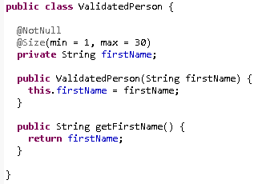
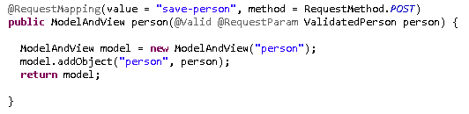

Slide 68
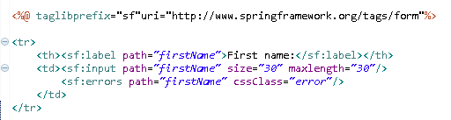
First name:
First name must be between 1 and 30 characters long.

Slide 69
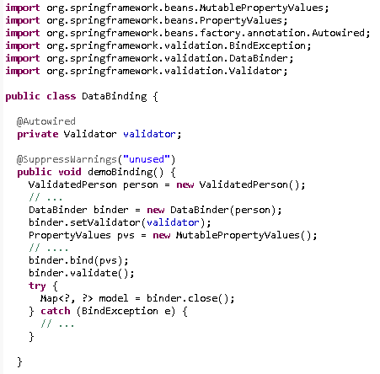
Data binding

Slide 70
Task scheduler

Slide 71

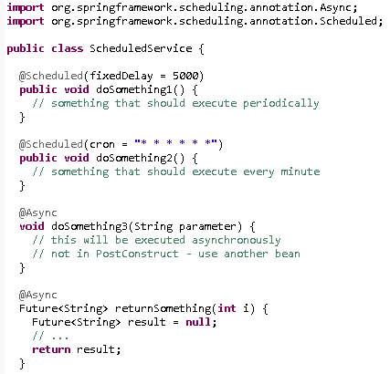

Slide 72
Spring Data

Slide 73
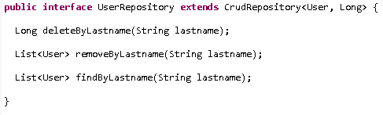


Slide 74
Koniec
Pytania?

